Slide 1
bboss会话共享介绍
尹标平
2014 中国·长沙

Slide 2
大纲
一、框架概述
二、架构设计
三、应用集成
四、应用部署
五、场景演示

Slide 3
会话共享概述
大纲
概述
架构
应用集成
应用部署
场景演示
作 用：为应用提供统一会话管理功能，避免集群部署场景下负载切换session丢失问题
存 储：采用mongodb存储会话数据，采用增量模式修改会话属性，简单高效
序列化：采用自主研发的序列化机制，序列化存储会话数据，提供序列化插件，扩展性强
规 范：遵循servlet 2/3规范，兼容遗留系统会话数据的管理,可无缝与现有应用系统 集成，无需修改应用代码
兼容性：跨容器，兼容业界主流的应用服务器（tomcat,weblogic,webspere,jetty）
约 束：无约束，无需session sticking，访问请求可以平均分派给各集群节点，支持 lvs,haproxy，ngix 4,7层负载
安全性：客户端基于cookie机制存储sessionid，通过设置cookie httponly属性阻止XSS窃 取sessionid，通过设置secure属性并结合https阻止传输过程中sessionid被窃取
监 管：session信息统计查询, 应用在线用户数统计查询，应用会话管理功能（包括删除会话、 查看会话属性数据）
3

Slide 4
会话共享-逻辑架构
大纲
概述
架构
应用集成
应用部署
场景演示
客户端
apache/nginx/lvs/haproxy
MongoDB
Tomcat/weblogic/jetty
Tomcat/weblogic/jetty
Tomcat/weblogic/jetty
存储session数据
MongoDB
MongoDB
应用数据库服务器

Slide 5
会话共享-逻辑架构
大纲
概述
架构
应用集成
应用部署
场景演示
Application
遵循Servlet 2/3规范API
HttpSession
request.getSession()
request.getSession(create)
Session事件管理
Session管理
Session
过滤器
Session统计监控
失效Session扫描销毁进程
Session序列化/反序列化
Session存储
Session存储
App Server/Mem
MongoDB
DB
（未实现）
Redis/MemCached（未实现）

Slide 6
会话共享-session存储结构
大纲
概述
架构
应用集成
应用部署
场景演示
Session对象在mongodb中的存储结构示意图：
AppSession表
Session基本信息区
Session属性数据区
0…*
key
key
key
key
key
key
.……...
value
value
value
value
value
value
访问时间会动态变化
Session失效条件：最近访问时间+有效期<当前时间 或者有效状态位 == false
Sessionid
创建时间
最近访问时间
客户端ip
服务端ip
有效期
有效状态位
属性以key/value方式保存
每个属性单独维护（读取/添加/删除）,IO效率高
请求级缓存session属性数据,访问速度快
一个session对应mongodb 中session表的一条记录，每个应用都有自己的session表
session表记录数据分为两部分：基本信息区（固化）和属性数据区（可动态扩张属性，属性个数不限，mongodb能够很好地支持这个特性，因为mongodb的表结构是动态的，每条记录包含的字段都可以不一样）

Slide 7
会话共享-典型部署架构-双主备模式
大纲
概述
架构
应用集成
应用部署
场景演示
Shared VIP=10.0.15.222
10.0.15.137（主）-10.0.15.138 （备）
-------+------------+-------------
| | |
+--+--+ +--+--+
| LB1 | | LB2 |
+-----+ +-----+
haproxy haproxy
keepalived keepalived
10.0.15.141-144
-----+-----+-----+--------
| | |
+-+-+ +-+-+ +-+-+
| A | | B | | C | | D |
+---+ +---+ +---+ +---+
4 cheap web servers
Session共享组件
10.0.15.38/39/134（mongodb测试环境）
---------------------------------------
_|_mongodb（读写分离）
10.0.15.38:27017(PRIMARY)
10.0.15.134:27017(SECONDARY)
10.0.15.134:27018(SECONDARY)
10.0.15.39:27017(SECONDARY)
10.0.15.39:3000(ARBITER)
说明：目前mongodb测试环境采用3台虚机搭建，拟采用3台服务器搭建高可用mongodb生产环境
Shared VIP=10.0.15.223
10.0.15.137（备）-10.0.15.138 （主）
-------+------------+-------------
| | |
+--+--+ +--+--+
| LB1 | | LB2 |
+-----+ +-----+
haproxy haproxy
keepalived keepalived
10.0.15.141-144
-----+-----+-----+--------
| | |
+-+-+ +-+-+ +-+-+
| A | | B | | C | | D |
+---+ +---+ +---+ +---+
4 cheap web servers
Session共享组件
10.0.15.38/39/134/
---------------------------------------
_|_mongodb（读写分离）
10.0.15.38:27017(PRIMARY)
10.0.15.134:27017(SECONDARY)
10.0.15.134:27018(SECONDARY)
10.0.15.39:27017(SECONDARY)
10.0.15.39:3000(ARBITER)

Slide 8
会话共享-应用集成
大纲
概述
架构
应用集成
应用部署
场景演示
集成会话共享组件到应用程序只需修改配置文件resources/sessionconf.xml即可：
<properties>
<property name="sessionManager" class="org.frameworkset.security.session.impl.SessionManager"
init-method="init" destroy-method="destroy">
<property name="sessionTimeout" value="3600000"/>
<property name="sessionstore" refid="attr:sessionstore"/>
<!-- <property name="sessionstore" value="session"/>-->
<property name="cookiename" value="b_sessionid"/>
<property name="httpOnly" value="true"/>
<property name="sessionlisteners" value="org.frameworkset.security.session.impl.NullSessionListener"/>
</property>
<property name="sessionStaticManager" class="org.frameworkset.security.session.statics.MongoSessionStaticManagerImpl"/>
<property name="sessionstore" class="org.frameworkset.security.session.impl.MongDBSessionStore"/>
</properties>
sessionManager配置说明： org.frameworkset.security.session.impl.SessionManager是bboss提供的session会话管理组件。 sessionTimeout-属性指定会话超时时间，单位：毫秒，-1或0标识session永不超时。 sessionstore-指定session的存储机制，session表示会话使用容器默认的会话管理机制，配置为MongDBSessionStore时则启用bboss的会话管理机制 cookiename-指定会话cookie名称 httpOnly-指定会话cookie是否使用httponly模式，true和false两个值，默认为true

Slide 9
会话共享-应用集成
大纲
概述
架构
应用集成
应用部署
场景演示
sessionlisteners-指定session监听器，多个listener可以按照顺序以逗号分隔填入即可，listener只有在bboss管理会话的时候才有用，每一个listener必须实现接口：
package org.frameworkset.security.session;
public interface SessionListener {
public void createSession(SessionEvent event);
public void destroySession(SessionEvent event);
public void addAttribute(SessionEvent event);
public void removeAttribute(SessionEvent event);
}

Slide 10
会话共享-应用集成
大纲
概述
架构
应用集成
应用部署
场景演示
Session过滤器配置-web.xml：
<filter>
<filter-name>sessionFilter</filter-name>
<filter-class>org.frameworkset.security.session.impl.SessionFilter</filter-class>
</filter>
<filter-mapping>
<filter-name>CharsetEncoding</filter-name>
<url-pattern>*.jsp</url-pattern>
</filter-mapping>
<filter-mapping>
<filter-name>CharsetEncoding</filter-name>
<url-pattern>*.do</url-pattern>
</filter-mapping>
<filter-mapping>
<filter-name>CharsetEncoding</filter-name>
<url-pattern>*.frame</url-pattern>
</filter-mapping>
<filter-mapping>
<filter-name>CharsetEncoding</filter-name>
<url-pattern>*.page</url-pattern>
</filter-mapping>
<filter-mapping>
<filter-name>CharsetEncoding</filter-name>
<url-pattern>*.freepage</url-pattern>
</filter-mapping>
<filter-mapping>
<filter-name>CharsetEncoding</filter-name>
<url-pattern>/cxfservices/*</url-pattern>
</filter-mapping>
<filter-mapping>
<filter-name>CharsetEncoding</filter-name>
<url-pattern>/jasperreport/*</url-pattern>
</filter-mapping>

Slide 11
会话共享-应用构建部署
大纲
概述
架构
应用集成
应用部署
场景演示
采用会话共享的应用系统一般都会采用集群模式进行部署，商业的应用服务器部署集群应用非常麻烦，代价也非常高昂（采购商业套件，部署成本高，难度大），我们经过实践摸索，形成了一套高效廉价部署模式：
基于Hudson+svn+ant+tomcat+ssh+scp（多tomcat服务器）的持续集成自动构建部署模式
Ant构建应用
Svn配置库
增量获取源码代码和ant构建脚本
远程Stop Tomcat（SSH）
1
应用服务器A
定时任务
远程清除临时文件(SSH)
Hudson持续集成服务器
2
应用服务器B
远程上传war
(SCP)
手动构建
远程Start Tomcat
(SSH)
3
应用服务器C
Sonar
代码质量检测服务器
说明：按先后顺序将应用部署到应用服务器，只停用正在部署应用的tomcat服务器，部署完毕后立即启动tomcat，完成后再依次将应用部署其他应用服务器，这样保证部署过程中其他服务器仍然保持工作状态，达到无停机部署和升级应用的目标。

Slide 12
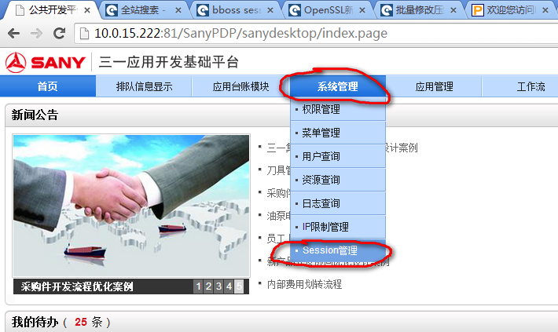
会话共享-场景演示
大纲
概述
架构
应用集成
应用部署
场景演示
Session管理测试环境访问地址：
http://10.0.15.222:81/SanyPDP/login.jsp
访问账号口令：admin/123456
登录后进入系统管理-session管理菜单
即可查看session数据。
切记：不要随意操作session数据
建议：在火狐或者chrome中查看 session详细信息

Slide 13
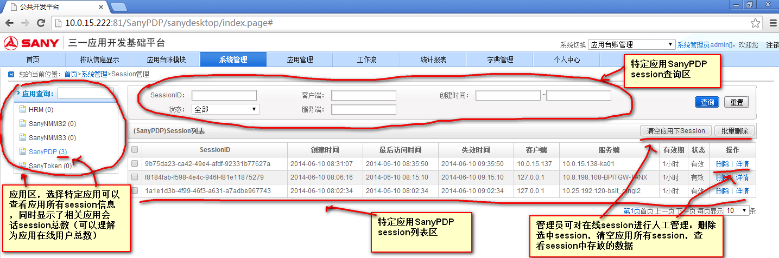
会话共享-场景演示
大纲
概述
架构
应用集成
应用部署
场景演示
场景1：Session统计监控管理

Slide 14
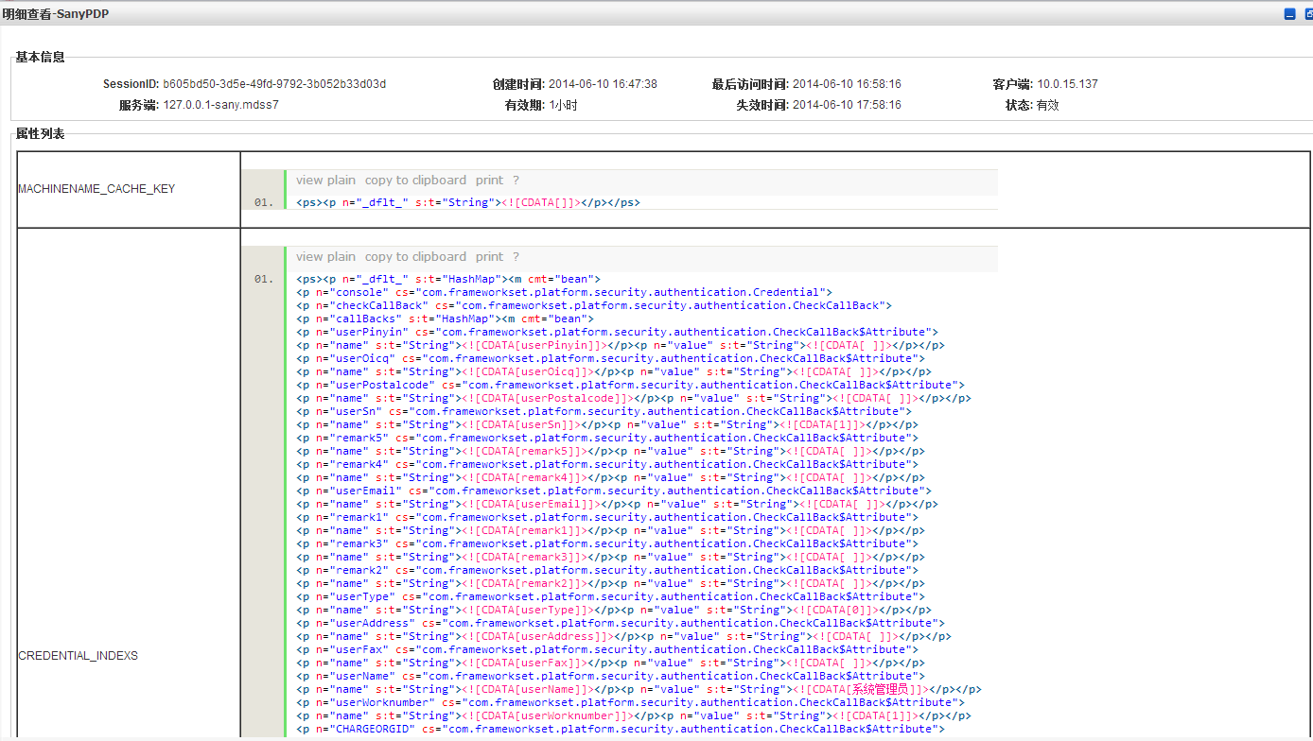
会话共享-场景演示
大纲
概述
架构
应用集成
应用部署
场景演示
场景1：Session统计监控管理

Slide 15
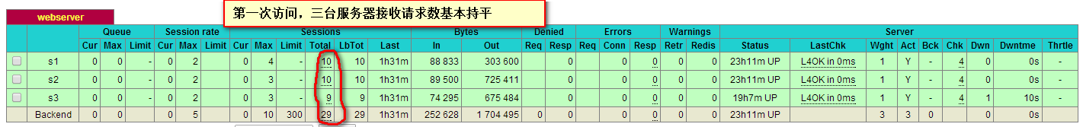
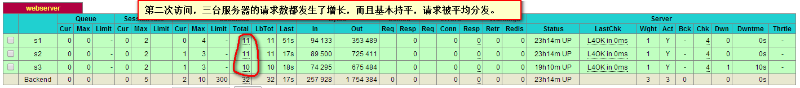
会话共享-场景演示
大纲
概述
架构
应用集成
应用部署
场景演示
场景2：正常切换集群节点演示，用户访问请求均衡负载到各集群节点，admin用户登录系统，先后访问两次系统主页，对比haproxy监控会话统计结果，可以看出在线用户请求被平均分发到各集群节点，没有发生因切换节点而导致用户退出系统，Session共享机制工作正常。

Slide 16
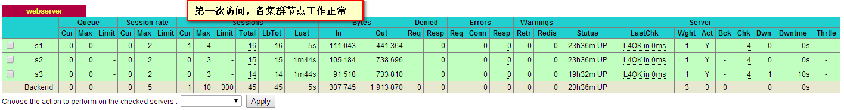
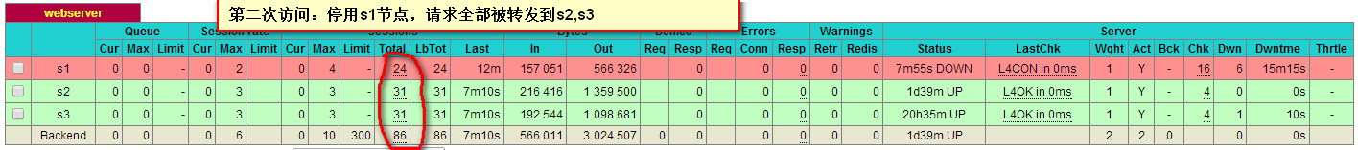
会话共享-场景演示
大纲
概述
架构
应用集成
应用部署
场景演示
场景3：故障切换集群节点演示，用户访问请求均衡负载到各有效集群节点，admin用户登录系统，先后访问两次系统主页，第一次三台服务都正常，第二次停用其中一台，对比haproxy监控会话统计结果，可以看出在线用户请求被平均分发到有效集群节点，没有发生因故障切换节点而导致用户退出系统，宕机情况下，Session共享机制工作正常。

Slide 17
Thanks for your attention!
谢 谢！
2014 中国·长沙

